Slide 1
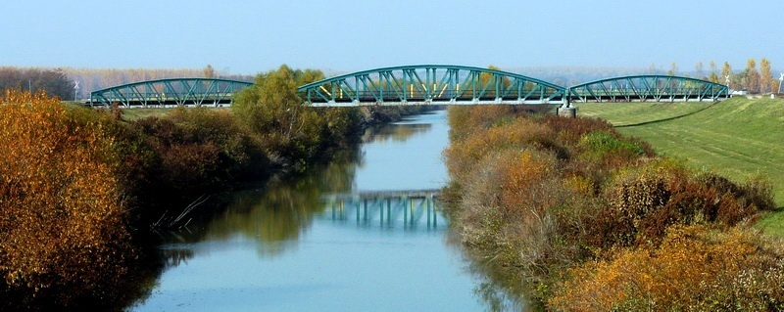
A Körös-vidéki Tehetségsegítő Tanács mint mentor tehetségsegítő tanács, mint mentor
NTP-TSZH-M-MPA-12
Budapest, 2013. november 7.
Mentorok:
Dégenhardtné Szántó Ágota, Kőrösi Tibor

Slide 2
Mentorok:
Dégenhardtné Szántó Ágota
Kőrösi Tibor
Mentorálásban további segítők:
Orosz László
Tagai Andrea
Molnár Istvánné
Tirjákné Prisztavok Ágnes
Önkéntes segítők:
Karkus Tamás (diák, Sarkad Ady-Bay Gimnázium)
Kertes István, tanár (Sarkad
Sós Tiborné, a sarkadi Ady-Bay Gimnázium alapítványának képviselője
Kovács Média (Sarkad Tv – iskolabemutató film készítése)
Csányi Judit (Orosháza, OTMTGSZÁIK Vörösmarty Tagintézmény, tehetségfejlesztési szakértő)

Slide 3
A Körös-vidéki Tehetségsegítő Tanács
Alakulás: 2011. április 28. (Körösladány)
Jelenlegi tagok száma: 22 szervezet, 3 magánszemély
Területi hatókör: Békés megye, Partiumi szórvány magyarság (Belényes, Arad térsége)
Hagyományos, rendszeres tevékenységek:
Természetvédelmi Kalandtúra vetélkedő
Konferenciák (tehetséggondozó programok bemutatása)

Slide 4
A Körös-vidéki Tehetségsegítő Tanács

Slide 5
A mentorált térség bemutatása
2013. szeptember 10-i állapot:
24 tehetségpont
4 tehetségsegítő tanács
Kincskeresők Tehetségsegítő Műhely – Vésztő
Tildy Zoltán Tehetségsegítő Tanács – Szeghalom
Mezőkovácsházi Tehetségsegítő Tanács- Mezőkovácsháza
Körös-vidéki Tehetségsegítő Tanács – Békéscsaba (megyei)
Lefedetlen hálózati terület:
keleti rész, az országhatár menti kb. 20 km-es szélességű, csaknem 100 km hosszúsági, Biharugrától Battonyáig terjedő sáv.
Békéscsaba és Szarvas közötti 50 km-es sáv.
Orosháza térsége: átszervezések, fenntartó váltás miatt megszűnt tehetségpontok (Tehetségközpont a Szegedi Egyetem szakmai támogatásával)

Slide 6
Szeghalom, Tildy Zoltán Tehetségsegítő Tanács
Vésztő, Kincskeresők Tehetségsegítő Műhely
Békés megye, Körös-vidéki Tehetségsegítő Tanács
Mezőkovácsházi Tehetségsegítő Tanács

Slide 8
A mentorált térség bemutatása
Jó együttműködési kapcsolatok:
békéscsabai Jankay Tehetségpont,
körösladányi Tüköry Tehetségpont,
orosházi Táncsics tehetségpont,
szarvasi Benka Gyula Tehetségpont
Szarvasi Szent István Egyetem Ped. Kar Tehetségpont
csorvási Edison Klub Tehetségpont között volt megfigyelhető
További tehetségpont hálózati működésbe bevonása:
Eredménytelen, névleges hálózati tagság
Központok:
Szarvas (Szent István Egyetem)
Békéscsaba (megyeszékhely)
Orosháza (Szegedi Egyetem)

Slide 9
A mentori program célja
Cél:
tehetségsegítő hálózat bővítése
megerősítése volt,
a tehetségpontokal és tehetségsegítő tanácsokkal nem rendelkező földrajzi területeken.
Fő feladat:
Nemzeti Tehetség Program megismertetése,
tehetségműhelyek tehetségponttá alakítása,

Slide 10
A mentori program célcsoportjai 1.
Tehetséggondozó műhelyek
keleti határszélen,
Békéscsaba-Szarvas között
Konkrét célcsoport:
köznevelési intézmények
Sarkad, Gyula, Battonya, Csabacsűd településeken.

Slide 11
A mentori program célcsoportjai 2.
Megszűnt tehetségpontok újraélesztése
Orosháza
Konkrét célcsoport:
Orosháza volt tehetségpontjai

Slide 12
A mentori program célcsoportjai 3.
Eredményes, neves tehetséggondozó műhelyek
Békéscsabai, szarvasi köznevelési intézmények

Slide 13
A mentori program célcsoportjai 4.
A határon túli kapcsolataink
határon túli, magyar oktatási intézmények
Arad, Kisiratos

Slide 14
A mentori program célcsoportjai 5
Tehetséggondozást kiemelkedően támogató települések (tanács létrehozása)
intézményfenntartók,
civil szerveződések,
egyházak,
kiemelkedő eredményességű tehetséggondozó, tehetségsegítő szakemberek
tehetséggondozó szervezetek.
Sarkad

Slide 15
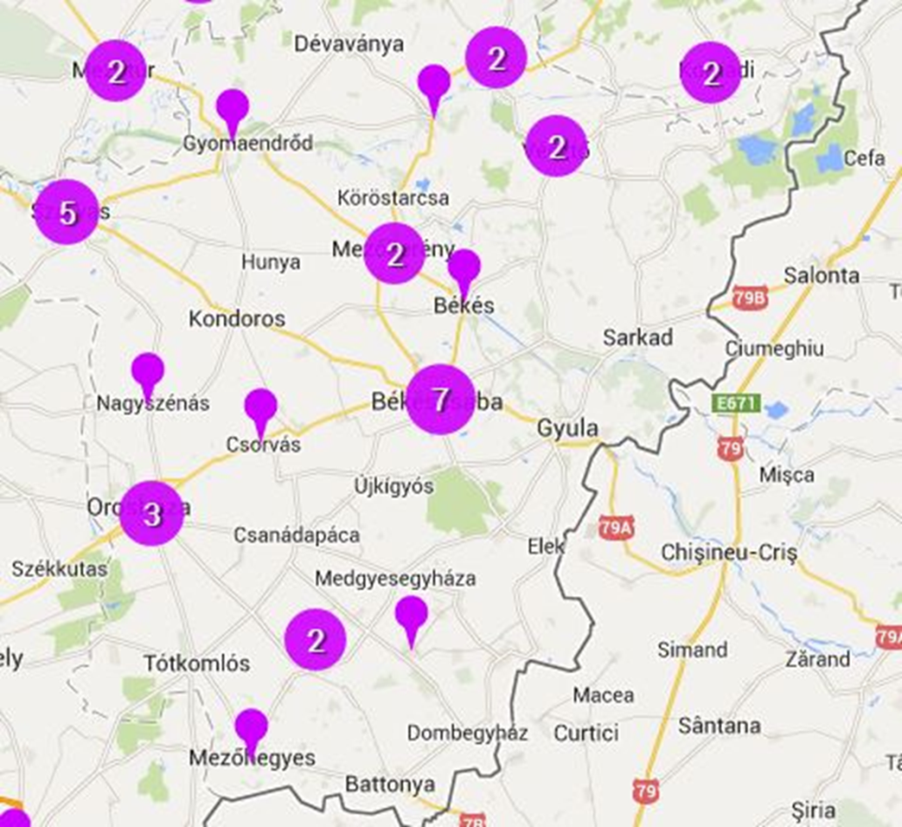
A mentori tevékenység
Fő célterületek:
Sarkad
Gyula
Battonya
További területek:
Békéscsaba (tehetségműhelyekből tehetségpont)
Szarvas környéke (Csabacsüd)
Elek, Kétegyháza
Mezőberény (általános iskola)
Orosháza

Slide 16
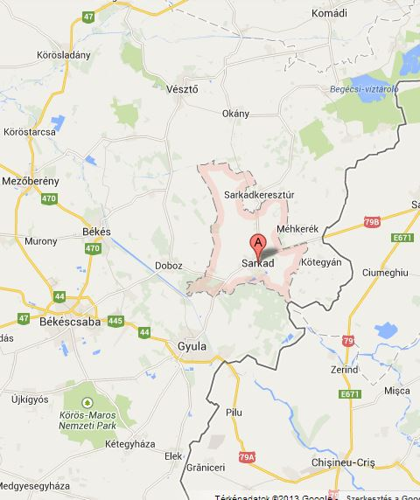
Sarkad
Ady Endre – Bay Zoltán Középiskola és Kollégium
Tehetségpont: regisztrálás
Tehetségsegítő tanács

Slide 17
Gyula
Gyulai Általános Iskola és Alapfokú Művészeti Iskola
Tehetségpont

Slide 18
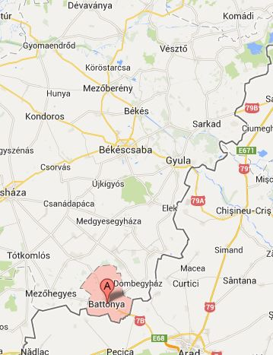
Battonya
?

Slide 19
Szarvas környéke
Szarvas
Csabacsüd

Slide 20
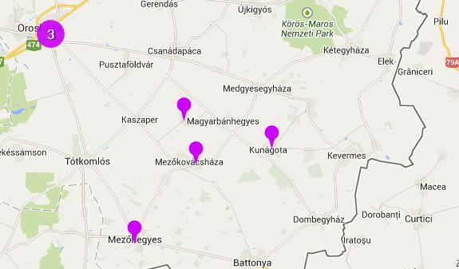
Orosháza
OVÁI – TMKIT átalakulás.
Új tehetségpontok kialakítása
Határon túli kapcsolat bevonása
Dorobanti (Kisiratos), a KVTT tagja

Slide 21
Mezőberény
Pedagógiai Szakszolgálat TEHETSÉGPONT
Járási Tehetség Koordinátor

Slide 22
A mentori tevékenység módszerei
Tájékoztatás
Személyesen
Térségi fórum megrendezése
Jó gyakorlat bemutatása
Tanácsadás
Személyes tanácsadás
Regisztráció segítése, tehetségpont/tanács kialakítása

Slide 23
Eredmények
19 új tehetségpont (2 határon túli)
(összesen: 43 tehetségpont)
1 új tehetségsegítő tanács
Géni-yessss! – Sarkad
(összesen: 5 tanács)

